Slide 1
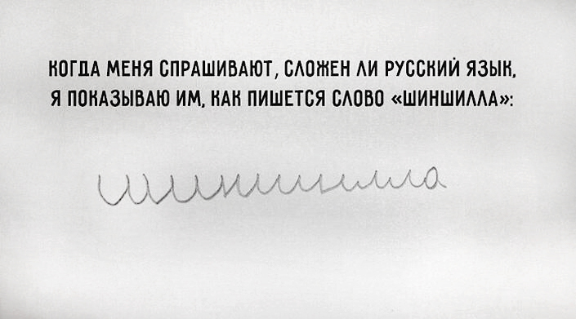

Slide 2
Льюис Кэролл, проезжая по России, записал чудное русское слово «защищающихся» (thоsе whо рrоtесt thеmsеlvеs, как он пометил в дневнике). Английскими буквами. Вид этого слова вызывает ужас... zаshtshееshtshауоуshtshееkhsуа. Ни один англичанин или американец это слово произнести не в состоянии.
Один немецкий переводчик хвастался, что идеально знает русский язык, переведет любую фразу. Ну, ему и предложили перевести на немецкий: «Косил косой косой косой»...
Это забавно, но «Чайник долго остывает» и «Чайник долго НЕ остывает» — одно и то же.

Slide 3
Англичанин, француз и русский говорят о сложностях языков. Англичанин: - У нас произношение сложное. . Например, мы говорим "Инаф", а пишем "Enough". Француз: - У нас ещё всё сложнее. Говорим "Бордо" а пишем "Bordeaux". Русский: - Да это ещё что… Мы говорим: "Чё?", а пишем: "Повторите, пожалуйста".
Исключительно русское словосочетание: «Да нет» и «Давай бери».

Slide 4
Как-то далёкая от религии девушка, оказавшаяся в компании верующих, спрашивает: — Что такое причастие? Ей наперебой принимаются объяснять о причастии всё, что они знают. Выслушав все объяснения девушка, с очень загруженным лицом спрашивает: — Ладно, а что такое тогда деепричастие?
Задача повышенной сложности для иностранцев на экзамене по русскому. Задача: расшифруйте "Еле-еле ели ели ели". Ответ: "Одни ёлки очень медленно поедали другие ёлки".

Slide 5
Во время экзамена профессор спрашивает студента: - Что такое синоним? - Синоним - это такое слово, которое пишем вместо того, правописание которого не знаем.
Странный этот русский язык! Пирожок - единственное число, а полпирожка - множественное. Смотри: "Зачем мне ТВОЙ пирожок?" или "Зачем мне ТВОИ полпирожка?
- И всё-таки жаль, что молодежь уже не помнит, кто такие Достоевский, Герцен, Грибоедов!.. - Да-да, Вы только посмотрите, сколько грибоедов среди современной молодежи!!!

Slide 6
«Замолаживает», – сказал ямщик. Даль достал свою записную книжку и написал: «Замолаживать – пасмурнеть, заволакиваться тучками, клониться к ненастью». «Да, молоз… Не замёлнзуть бы, блин!» – добавил ямщик…
Странности русского языка: девичник - женская вечеринка, а бабник - любвеобильный мужчина
Русский язык очень сложен. Например 'охрана' и 'защита' - это синонимы, а 'правоохранительные' органы и 'правозащитные' - антонимы.

Slide 7
Грабитель ворвался в банк: - Стоять! Это ограбление! Голос из очереди: - "Стоять" - это глагол, придурок!
Препoд: - Не зря ведь пьеса Горьким была названа " На дне". На дне чего? Студeнт: - На дне рождения?
К поэтам приходит муза, к поэтессам - музык.
«В конце концов среди концов найдешь конец ты наконец». Переведите это американцу и посмотрите в его глаза.

Slide 8
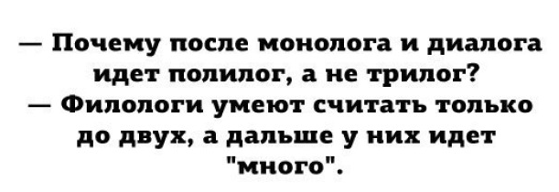
Буква Ё реально необходима в русском языке. Например попробуйте переписать русскую народную пословицу: "С этим царем мы все передохнём." с буквой Е.

Slide 9


Slide 10

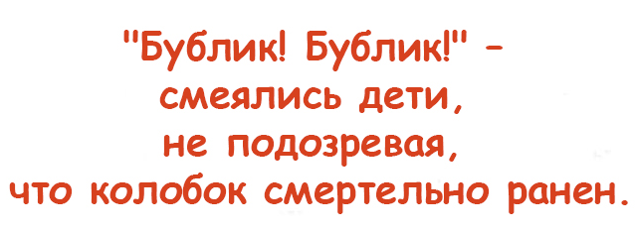

Slide 11
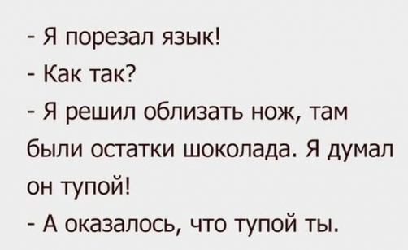

Slide 12
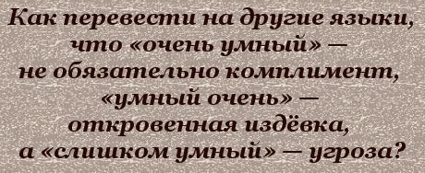
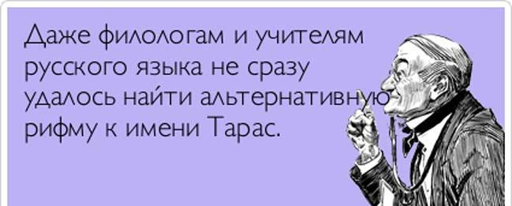

Slide 13

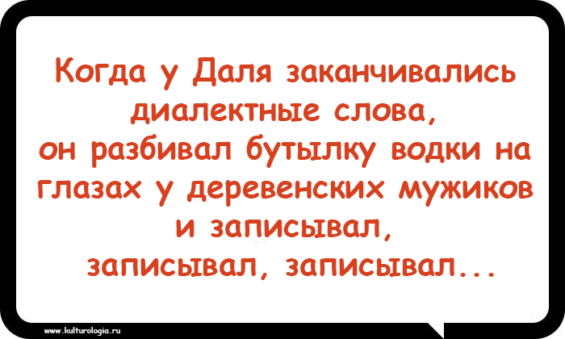

Slide 14
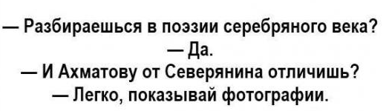


Slide 15


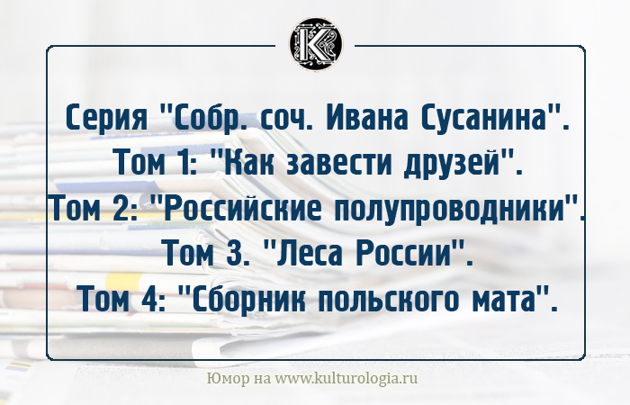

Slide 16
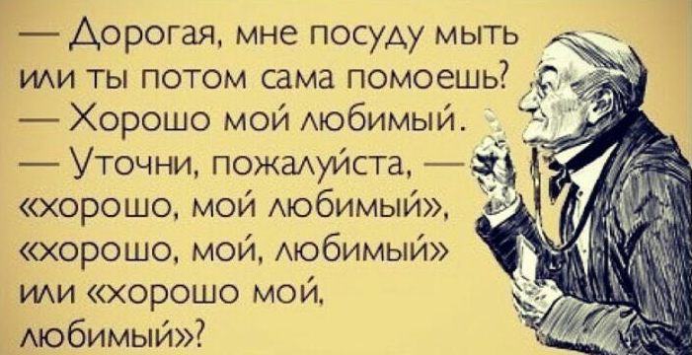

Slide 17
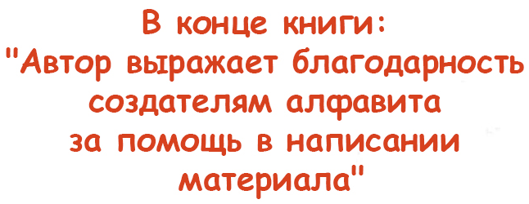


Slide 18
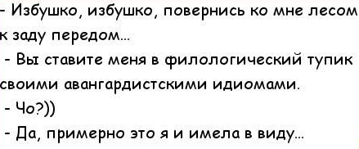


Slide 19
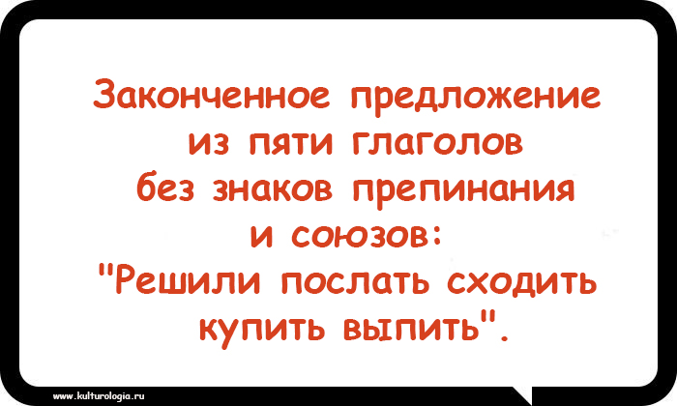


Slide 20
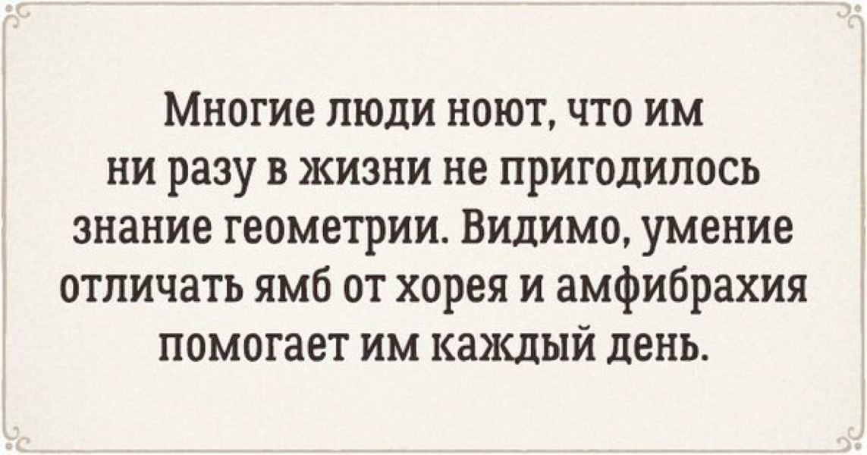


Slide 21
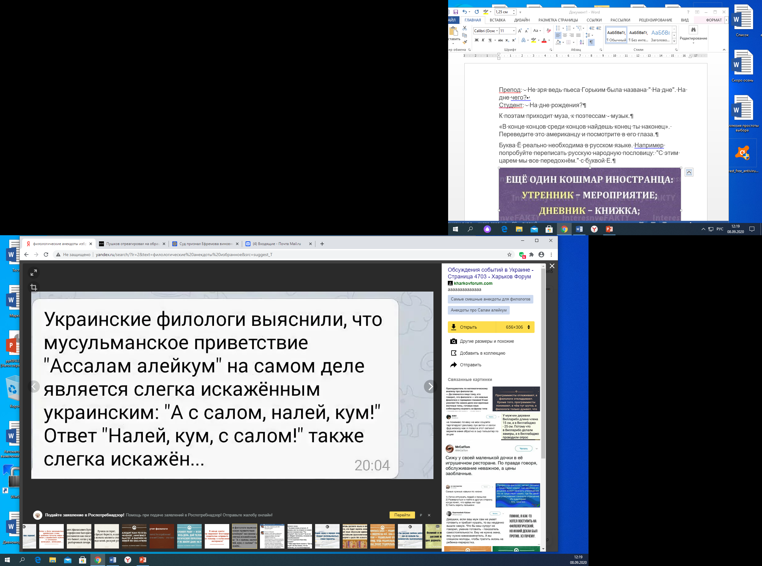


Slide 22
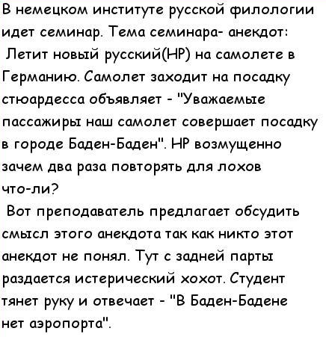

Slide 23



Slide 24
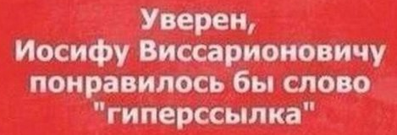


Slide 25



Slide 26

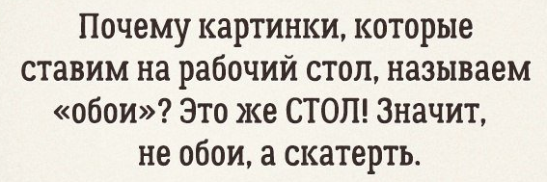
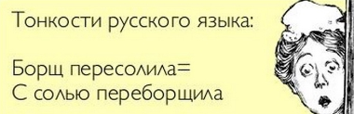

Slide 27

Весит на столбе объявление:
«Лечу от всех болезней».
Мимо идет прохожий и злобно бурчит:
«Лети, лети, от всех не улетишь!»

Slide 28



Slide 29
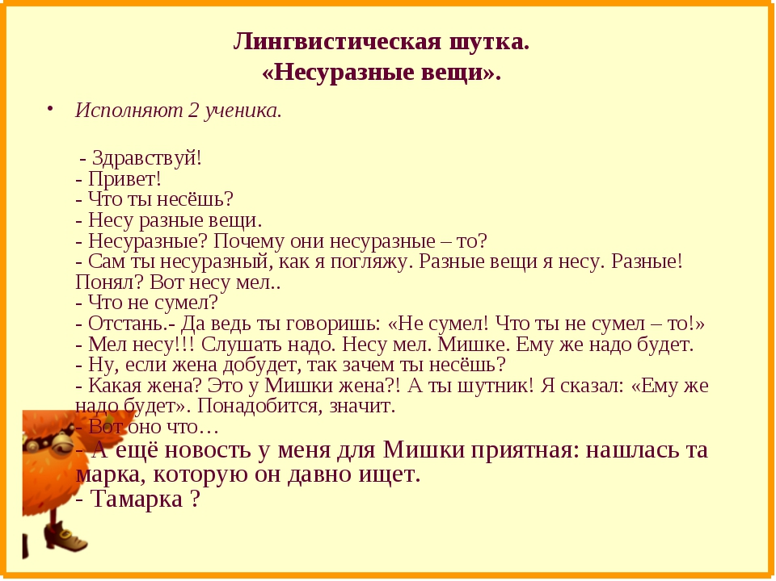

Slide 30
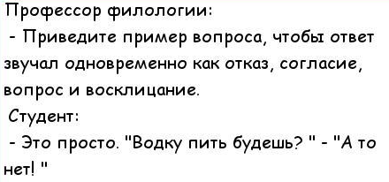

Slide 31
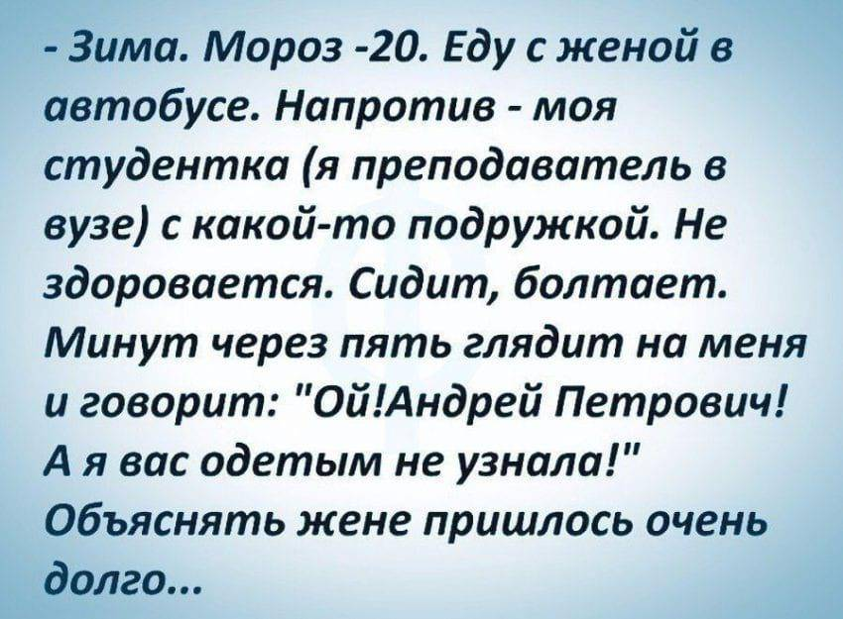

Slide 32
